Slide 1
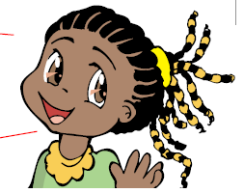
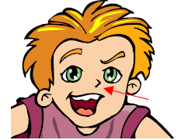
Das Äußere
Die 6. Klasse
Thema „ Freizeit… Was gibt es da alles!“

Slide 2


Slide 3
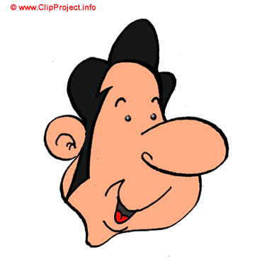
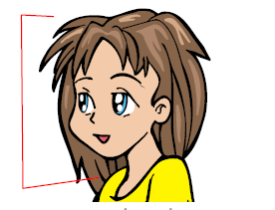
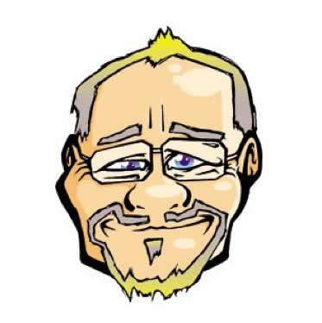
Der Kopf
Das Gesicht

Slide 4
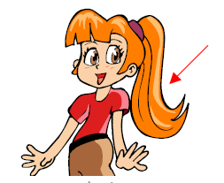
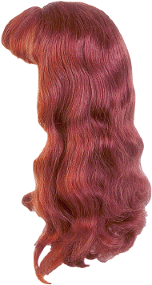
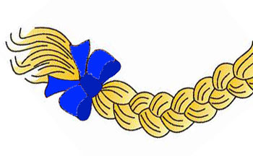
Das Haar(die Haare)
Der Zopf

Slide 5
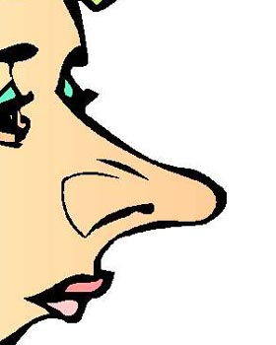
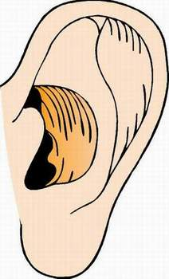
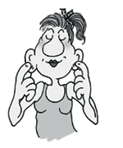
Die Nase
Das Ohr -
Die Ohren

Slide 6
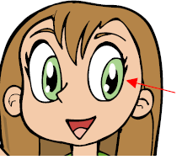
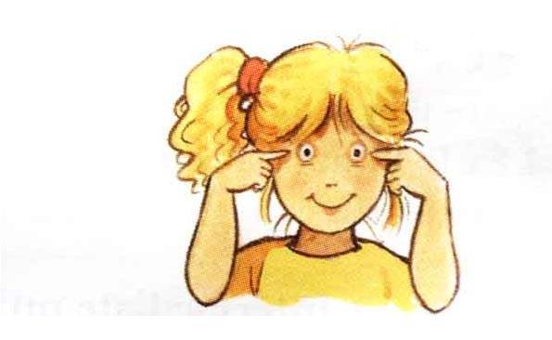
Das Auge -
Die Augen

Slide 7

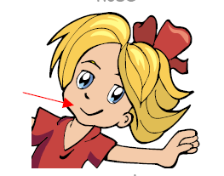
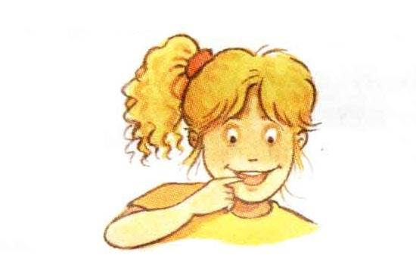
Die Zunge
Der Mund

Slide 8
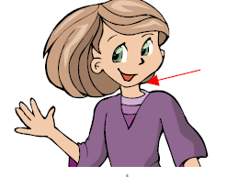
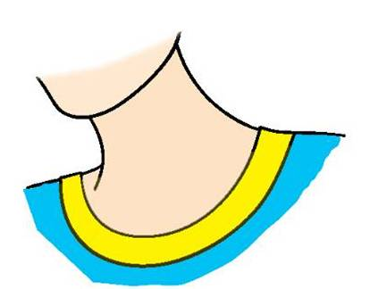
Der hals

Slide 9
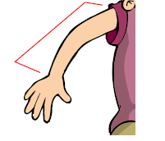
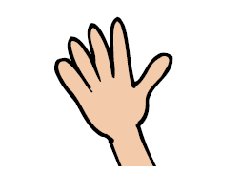
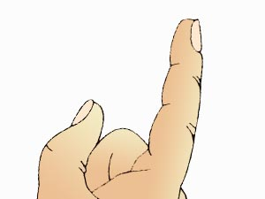
Der Arm – die Arme
Die Hand- Die Hände
Der Finger

Slide 10
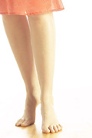
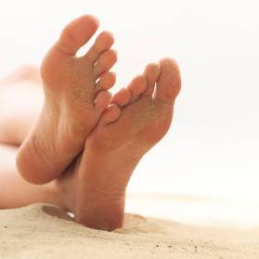
Das Bein – die Beine
Der Fuß – die Füße

Slide 11
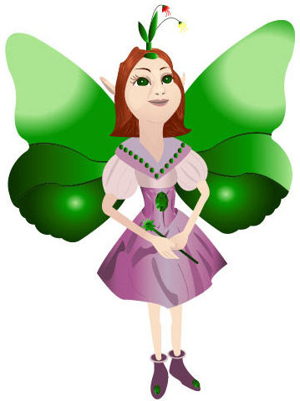
Das ist eine Fee.
Ihr Kopf ist … .
Ihre Haare sind ….
Ihre Augen sind … .
Ihre Nase ist … .
Ihr Mund ist … .
Ihre Arme sind … .
Ihre Beine sind … .

Slide 12
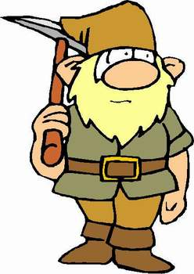
Das ist ein Zwerg.
Sein Kopf ist … .
Seine Haare sind ….
Seine Augen sind … .
Seine Nase ist … .
Sein Mund ist … .
Seine Arme sind … .
Seine Beine sind … .

Slide 13
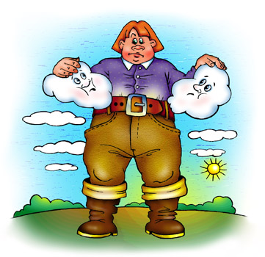
Das ist ein Riese.
Sein Kopf ist … .
Seine Haare sind ….
Seine Augen sind … .
Seine Nase ist … .
Sein Mund ist … .
Seine Arme sind … .
Seine Beine sind … .

